Slide 1
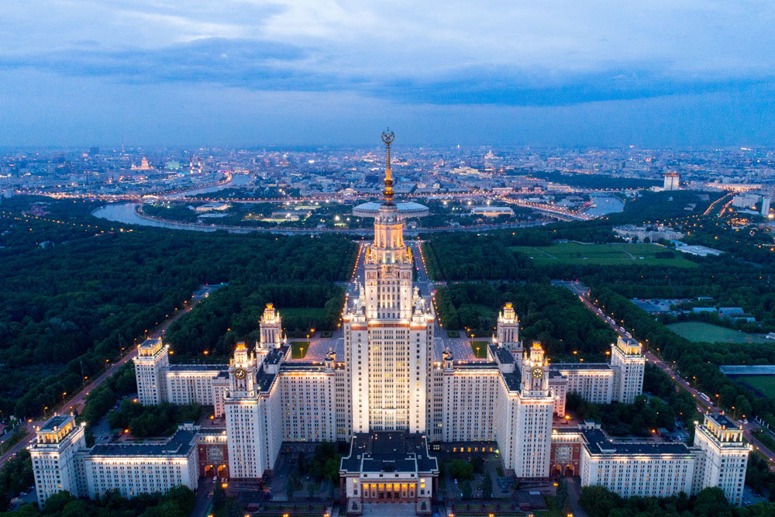
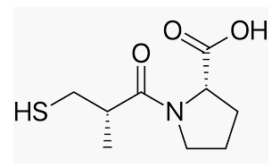
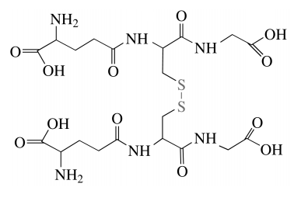
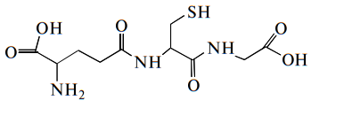
КОЛЛОИДНЫЕ НАНОЧАСТИЦЫ ЗОЛОТА ДЛЯ ДЕТЕКЦИИ АНТИБИОТИКОВ И ЛЕКАРСТВ
Каримова М.Р., Мухаметова Л.И., Еремин С.А.
Московский государственный университет им. М.В.Ломоносова,
ул. Ленинские Горы, д. 1/3 г. Москва 119991, Россия
karimovamadina2223@yandex.ru
Введение Наночастицы золота (AuNP) обладают превосходной фотостабильностью, биосовместимостью, легкостью обработки поверхности, цветостойкостью, высоким отношением поверхности к объему и высокими скоростям излучения. Поэтому в последнее время большое внимание уделяется флуоресцентному анализу этих наносенсоров в фундаментальных и прикладных исследований для решения разнообразных биомедицинских, диагностических и терапевтических задач. Продемонстрирована возможность применения AuNPs в для чувствительной детекции различных препаратов: нуклеиновых кислот, белков, активности ферментов, лекарств, ионов металлов и других малых молекул.
Цель работы разработка высокоэффективного и чувствительного микрометода количественного определения тиол-содержащих молекул на примере каптоприла, используя изотиоцианат флуоресцеина (FITC)-модифицированные AuNPs (FITC-AuNPs)
Методы эксперимента UV-спектры были выполнены на спектрофотометре Lightwave II "Biochrom Ltd" (United Kingdom). Спектры флуоресценции выполнены на спектрофотометре Cary Eclipse (American Laboratory Trading, Inc., USA). Условия измерения λ_{exc} 470 nm, ширина щели возбуждения и эмиссии 5 nm скорость сканирования 1200 nm/min; или на микропланшетном флуориметре Infinite®200,Tecan (Австрия).
Результаты
Были охарактеризованы полученные AuNP восстановлением HAuCl₄ цитратом натрия методом Туркевича.
Добавление тиол-содержащих молекул, например, каптоприла, который обладает более сильной аффинностью к поверхности AuNPs, чем FITC, приводит к его вытеснению с поверхности AuNPs и флуоресценция восстанавливается.
Рис. 1. UV-спектр AuNP полученных восстановлением цитратом натрия HAuCl₄ при 20°С.
Концентрация AuNPs составила 4.5*10⁻⁹ M
AuNP
FITC
Исследуемый образец имеет максимум поглощения при 520 нм, что соответствует частицам с размером ~20 нм.
AuNPs имеют чрезвычайно высокий коэффициент экстинкции и вызывают тушение флуоресценции флуоресцеин изотиоцианата (FITC). Нами была изучена кинетика тушения флуоресценции FITC, различными концентрации AuNPs и подобраны оптимальные условия получения FITC-AuNP.
Рис. 3. Линейная зависимость интенсивности флуоресценции от концентрации каптоприла (λ_{exc} 470 nm и λ_{em} 520 nm)
Рис. 2. Спектры флуоресценции FITC и модифицированных наночастиц FITC-AuNP.
(λ_{exc} 470 nm, 20⁰С)
Восстановление интенсивности флуоресценции вытесненного FITC увеличивается с увеличением содержания каптоприла. Получена линейная зависимость интенсивности флуоресценции от концентрации каптоприла, что позволяет проводить его количественный анализ (Рис.3).
Кроме того в работе продемонстрирована возможность определения восстановленного глутатиона в присутствии его окисленной формы с помощью FITC-модифицированных золотых наночастиц.
Была изучена кинетика вытеснения FITC каптоприлом при различных значениях рН и показано, что рН оптимум наблюдается при рН 7-8, дальнейшее увеличение или уменьшений рН приводит к снижению восстановления флуоресценции.
Каптоприл
Восстановленный глутатион
Окисленный глутатион
Работа выполнена при финансовой поддержке Министерства образования и науки Российской Федерации, уникальный идентификатор проекта RFMEFI60417X0198 «Разработка автоматического анализатора и серии тест-систем для выявления нежелательных примесей, включая антибиотики и микотоксины, в пищевых и сельскохозяйственных продуктах методом хемилюминесценции».
Выводы. Таким образом, в настоящей работе разработан быстрый и высокочувствительный микрометод и оптимизированы условия обнаружения тиол-содержащих молекул на примере каптоприла с помощью FITC-модифицированных золотых наночастиц.

